Slide 1
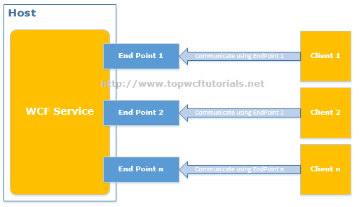
Alkalmazás felépítése

Slide 2
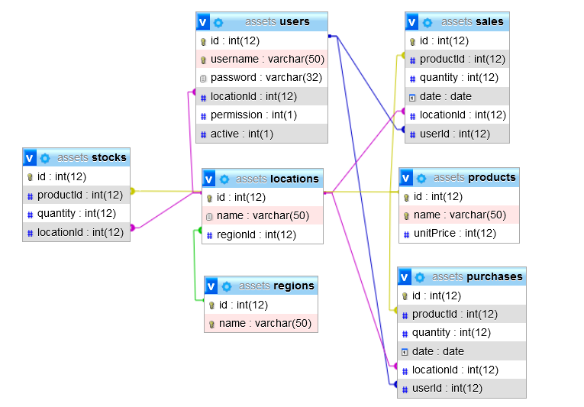
MySQL adatbázis

Slide 3
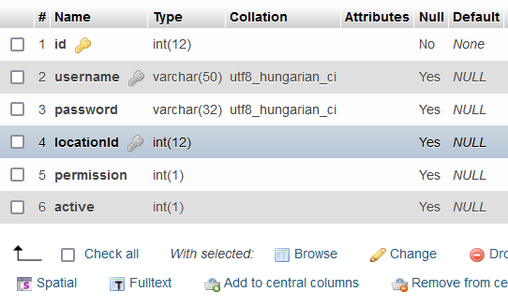
Adatbázis - users tábla

Slide 4
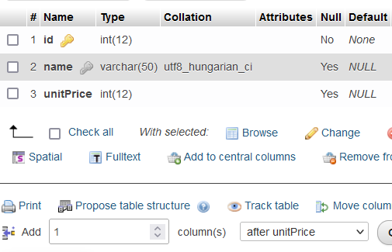
Adatbázis - products

Slide 5
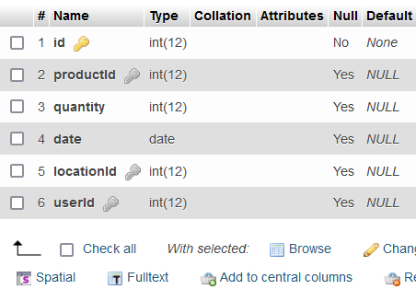
Adatbázis - purchases

Slide 6
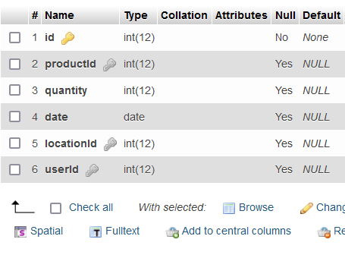
Adatbázis - sales

Slide 7
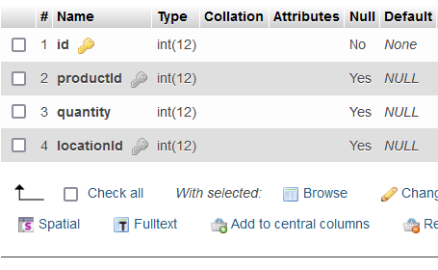
Adatbázis - stocks

Slide 8
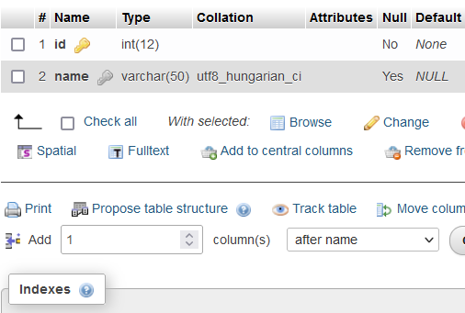
Adatbázis - locations

Slide 9
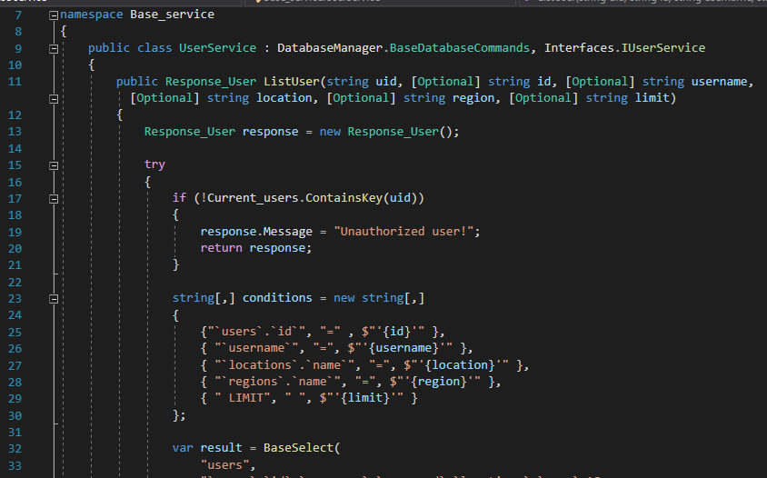
Backend – WCF UserService

Slide 10
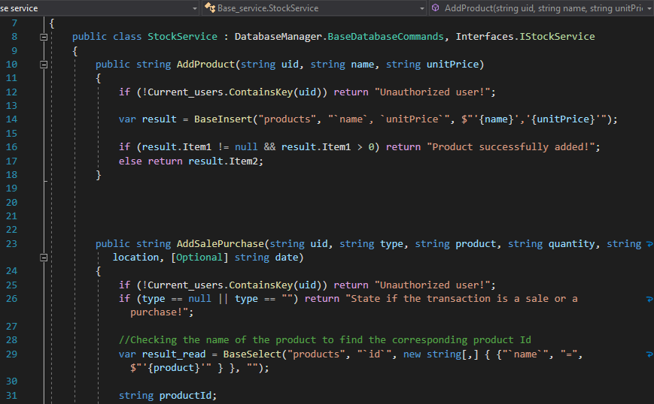
Backend – WCF StorageService

Slide 11
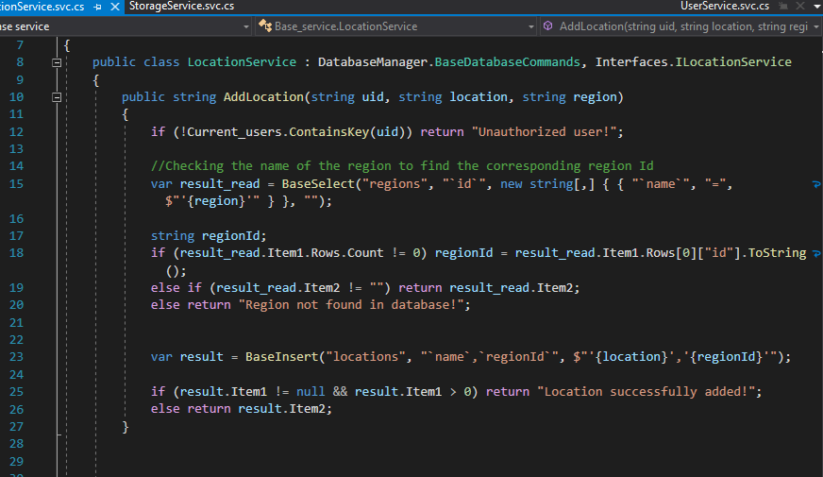
Backend – WCF LocationService

Slide 12
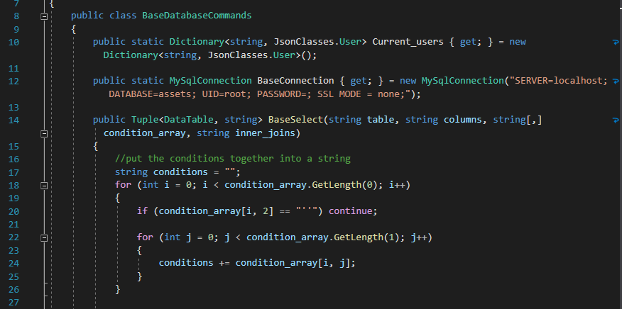
Backend – DatabaseManager

Slide 13
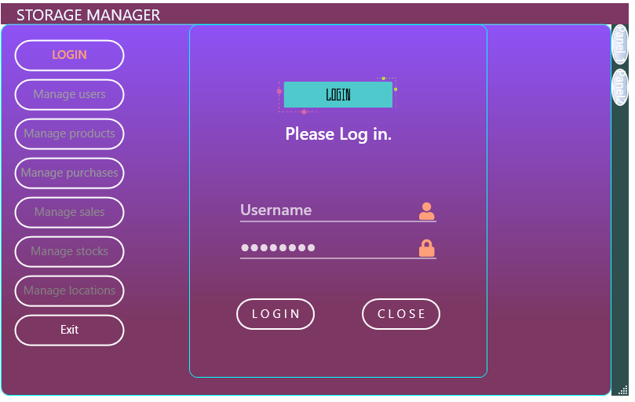
Frontend – login

Slide 14
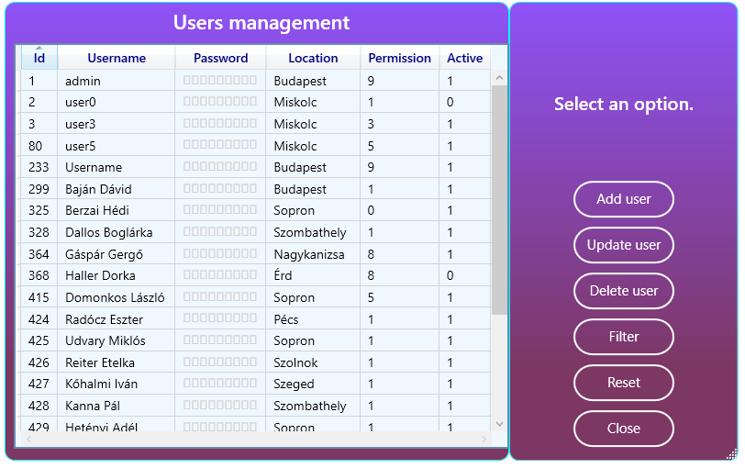
Frontend – users

Slide 15
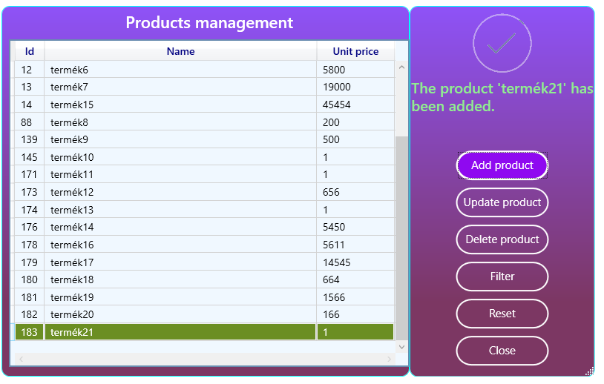
Frontend – products

Slide 16
Frontend – products

Slide 17
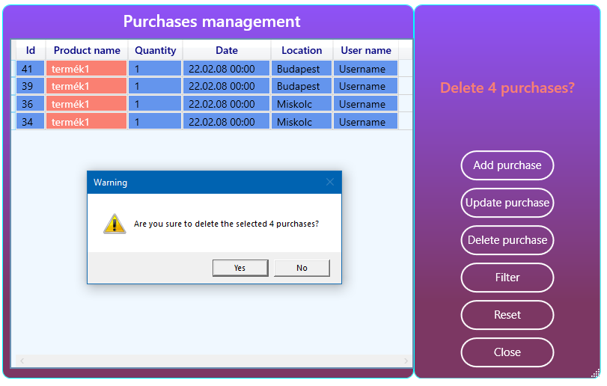
Frontend – purchases

Slide 18
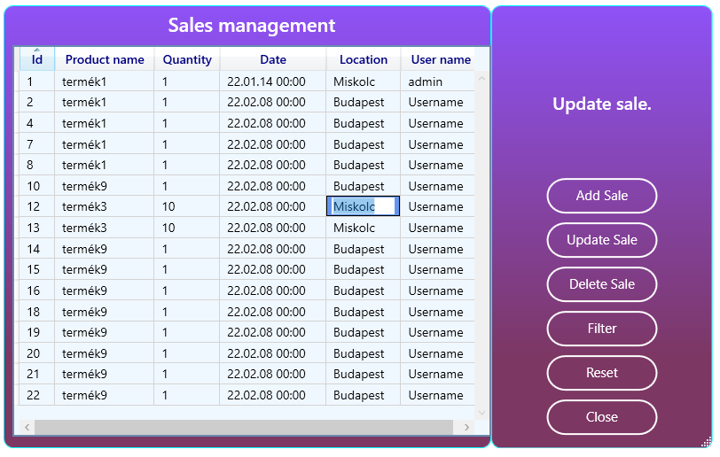
Frontend – sales

Slide 19
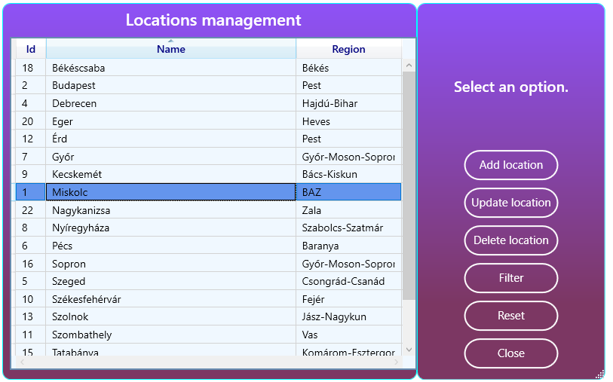
Frontend – locations

